Slide 1
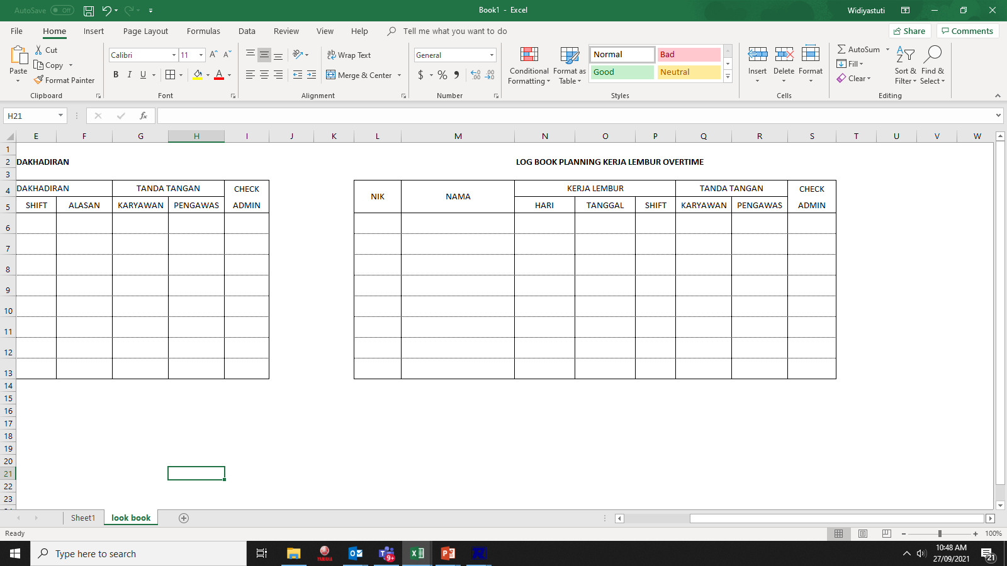





FLOW PENGAJUAN PELAKSANAAN KERJA LEMBUR (OVERTIME)
PENGAWAS
PETUGAS ADMIN
APPROVER /PENGAWAS
3
1
2
Penetapan karyawan kerja lembur
Mendata pada log book
Input planning karyawan kerja lembur ke system, berdasarkan data log book dari Pengawas
Approval pada aplikasi ESS dari level pengawas Foreman, General Foreman / Supervisor & Manager Bagian
HRD
Karyawan
HRD
6
5
4
Proses dan cek aktual karyawan kerja lembur.
Konfirmasi data karyawan hadir kerja lembur tanpa planning lembur.
Proses validasi akhir data overtime
Menerima rencana kerja lembur dari system
Menyiapkan data untuk pemesanan bus dan kantin.
Pelaksanaan Kerja lembur
Pencatatan kehadiran saat datang dan pulang

